Slide 1
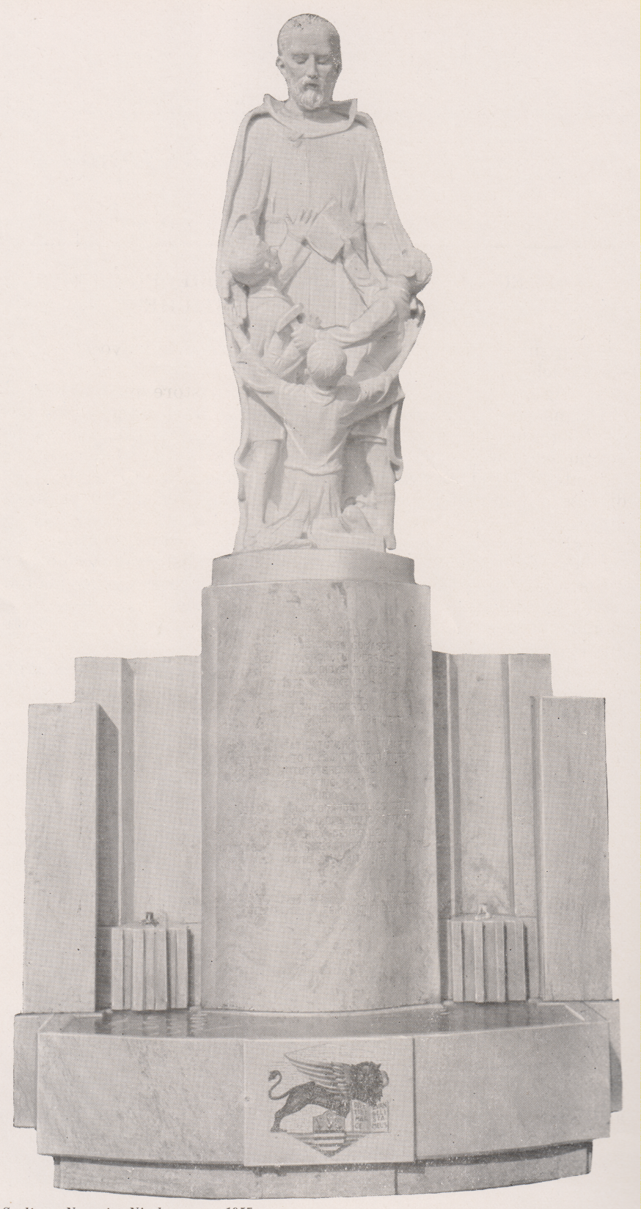
Rapallo, Istituto
Da Riv. Fasc. 123

